Slide 1

EmoBankデータセットを用いたRoBERTaの転移学習によるVAD感情認識モデル
9LDI1101
Siwon Seo

Slide 2


研究背景
共感は、人間社会で凄く大事なことである。
共感(Empathy)というのは、相手の立場から物事を理解したり、考えたりする能力である[1] 。
人は、このような感情を認識し、共感することで、相手の意図をはっきり把握したり、相手を理解する[2]ことで社会的な関係を築いていく。
コンピューターも同様で，人の指示をより正確に理解したり、より親しみのある、信頼できる存在になるためには、人間のように感情を理解し、感情を考慮して言葉の意味を把握したり、感情的である回答をする必要があると考えられる。
[1] Bellet PS, Maloney MJ. The Importance of Empathy as an Interviewing Skill in Medicine. JAMA. 1991;266(13):1831–1832. doi:10.1001/jama.1991.03470130111039
[2] Warum ich fühle, was Du fühlst (Joachim Bauer, 2005)
2
Blutgruppe

Slide 3
研究背景
感情認識は NLP の主な研究課題であり，テキストをより正確に理解し，意図を把握するのに重要な情報を提供する．
本研究では，感情を反映したチャットボットの構築，感情分類などのために，感情モデルVAD[1]に従い，コーパスを評価するモデルを提案する．
心理学と自然言語処理（NLP）の主要な理論に焦点を当てて作られた VAD モデル[1] に基づき作成されたデータセット EmoBank[5]とVADの間の相関関係を報告した研究[2]を紹介する．
[1] Margaret M. Bradley and Peter J. Lang. Affective norms for english words (anew): Instruction manual and affective ratings. In Technical Report C-1. The Center for Research in Psychophysiology, University of Florida., 1999
[5] Sven Buechel and Udo Hahn. EmoBank: Studying the impact of annotation perspective and representation format on dimensional emotion analysis. In Proceedings of the 15th Conference of the European Chapter of the Association for Computational Linguistics: Volume 2, Short Papers, pages 578–585, Valencia, Spain, April 2017. Association for Computational Linguistics.
[2] Agnes Moors, Jan De Houwer, Dirk Hermans, Sabine Wanmaker, Kevin van Schie, Anne-Laura
Harmelen, Maarten De Schryver, Jeffrey Winne, and Marc Brysbaert. Norms of valence, arousal,
dominance, and age of acquisition for 4,300 dutch words. Behavior research methods, 09 2012.
3
Blutgruppe

Slide 4
研究背景
本研究では
感情を反映したチャットボットの構築
感情モデルVADに従い，文章の感情を評価するモデルを提案する．
[1] Margaret M. Bradley and Peter J. Lang. Affective norms for english words (anew): Instruction manual and affective ratings. In Technical Report C-1. The Center for Research in Psychophysiology, University of Florida., 1999
[2] Agnes Moors, Jan De Houwer, Dirk Hermans, Sabine Wanmaker, Kevin van Schie, Anne-Laura Harmelen, Maarten De Schryver, Jeffrey Winne, and Marc Brysbaert. Norms of valence, arousal, dominance, and age of acquisition for 4,300 dutch words. Behavior research methods, 09 2012.
4
Blutgruppe

Slide 5
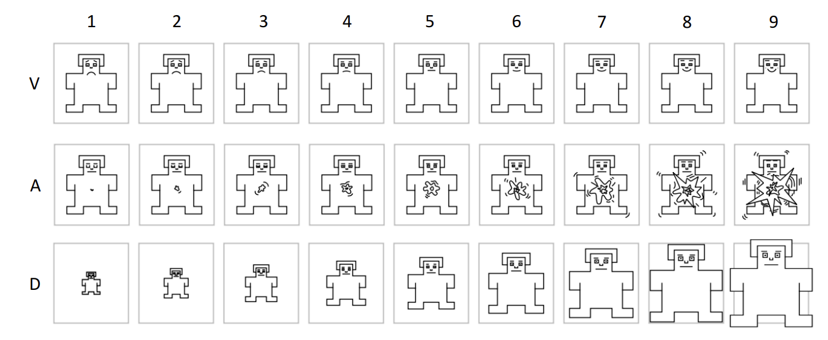
感情モデルVAD (Valence, Arousal, Dominance)
Negative
Possitive
Intensity
Controllability
Sven Buechel and Udo Hahn, "Readers vs. Writers vs. Texts: Coping with Different Perspectives of Text Understanding in Emotion Annotation", 2017

Slide 6
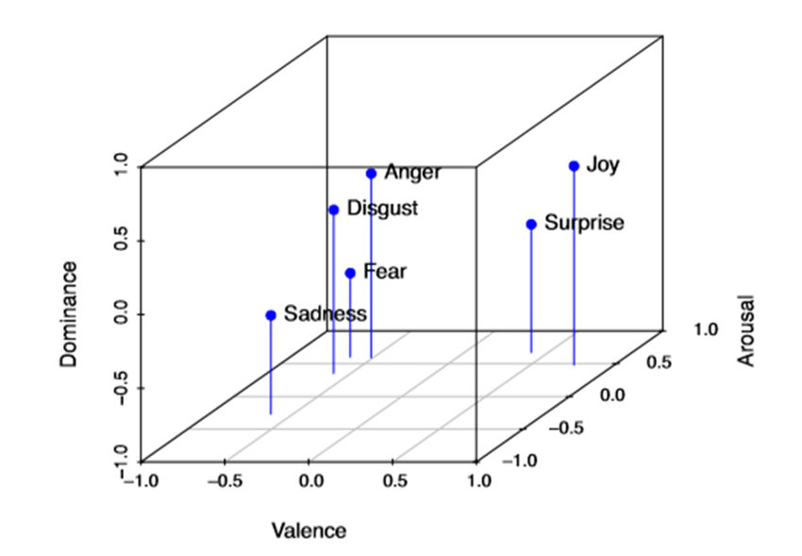
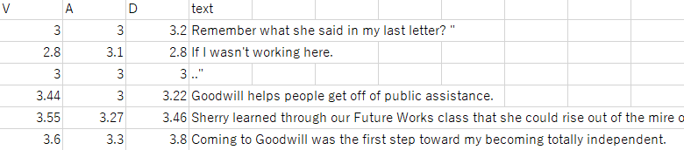
EmoBank (Sven Buechel et al.)
Dominance
Arousal
心理学と自然言語処理（NLP）の理論に基づき作成されたデータセット
データセットの大きさ： 10,062
Valence
Emo Bank An Analysis of Annotated Corpora for Emotion Classification in Text (Bostan & Klinger, COLING 2018)

Slide 7
EmoBank (Sven Buechel et al.)
既存のデータセット達はSocial media及び、reviewに偏っていた。
→色んな分野とPlatformからデータを集めた。
NLTKでも提供されているMASC(Manually Annotated Sub-Corpus)にある多様なカテゴリーからコーパスを持ってきて構成した。
Crowdsourcingでラベリング
一部だけ言語学を専攻した三人の学生がVADを評価し、ラベルをつけ、golden questionsを構成し、品質を管理した。
作業の殆どは殆どのVADのデータセットが参考しているBradley and Lang(1999)の指示事項をもとにした。（ただし、９点の基準を５点に減らすことで認知負荷を減らせた。）
Gold questionsによって評価され、選別された5人の人がラベルを付けた。（イギリス、アメリカ、アイランド、カナダ、オーストラリア、ニュージーランド）

Slide 8
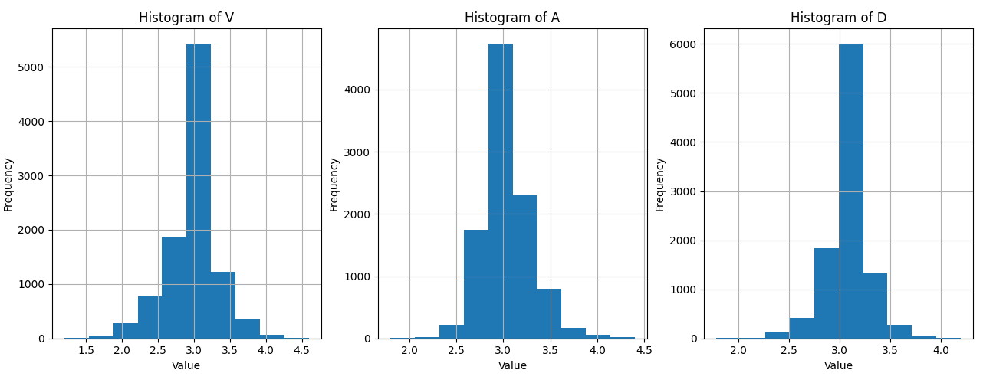
EmoBankのデータ分析

Slide 9
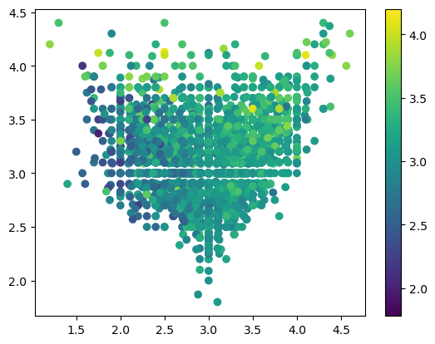
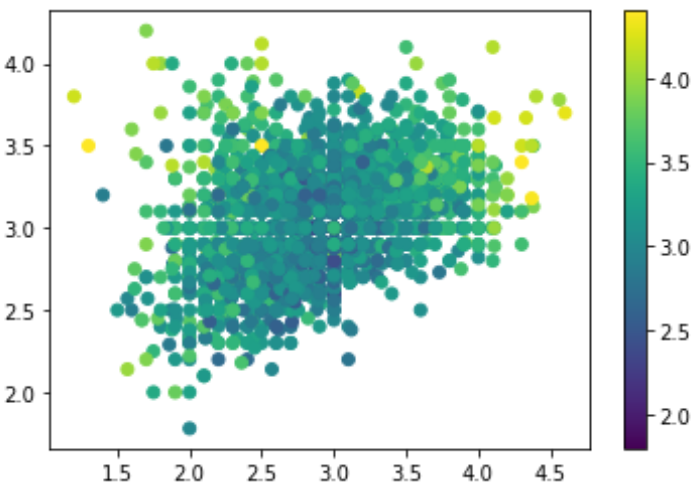
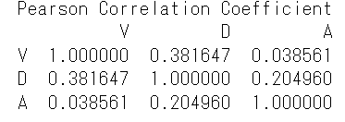
EmoBankのデータ分析
Scatter Plot
Pearson 相関係数
EmoBankを用いてVADの相関係数を求めた。
VとD、AとDの間に相関がある
VとAの間には相関がない

Slide 10
先行研究 VADの間の相関関係
DUTCH AFFECTIVE WORD NORMS
オランダ語4,300単語に対するVADの標準値を提示する。
V(Valence), A(Arousal), D(Dominance)
VとAの間には直接的な線形関係はなかったが、Vの偏差の二乗とAの間には弱い相関関係(r=0.29)があった。
VとDは弱い(r=0.27)相関関係を見せた。
DとAは強い相関関係(r=0.59)の相関関係を見せた。
M. Moors, et al., "Norms of valence, arousal, dominance, and age of acquisition for 4,300 Dutch words," 2013.

Slide 11
VAD予測モデル
VAからDを、VDからAを、ADからVを予測
XGBoost (Extreme Gradient Boosting)
Ensembleモデルの中、Gradient Tree Boosting モデルの改善モデル。
→並列処理でより速い、Overfittingにより強い。→高い精度。
Bayesian OptimizationでHyper-parameterたちの探索。

Slide 12
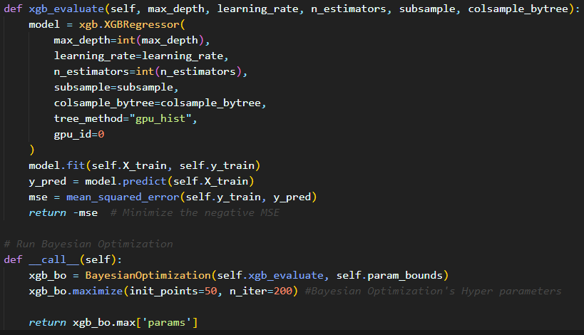
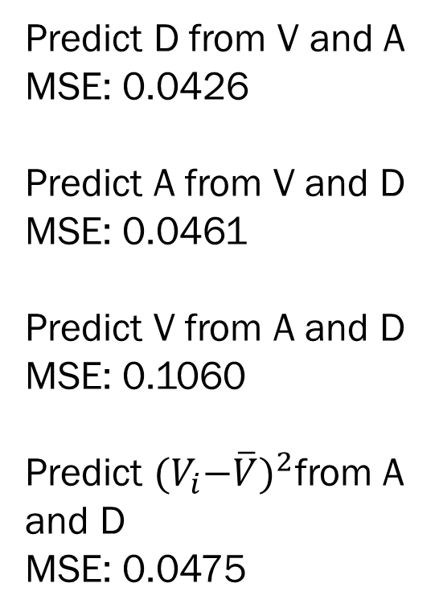
VAD予測モデル by XGBoost
Predict D from V and A
MSE: 0.0426
Predict A from V and D
MSE: 0.0461
Predict V from A and D
MSE: 0.1060
Predict ${{(V}_{i}−\overline{V})}^{2}$from A and D
MSE: 0.0475

Slide 13
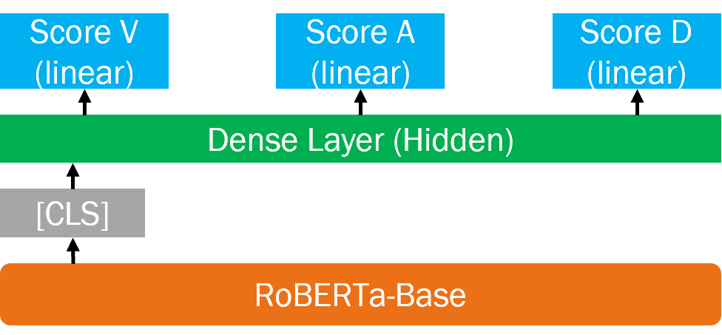
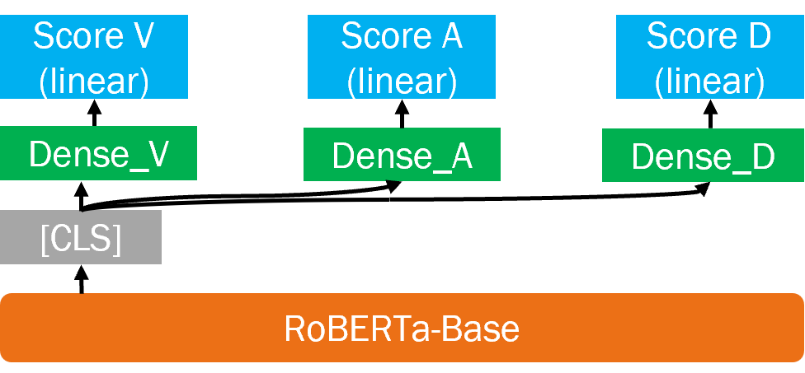

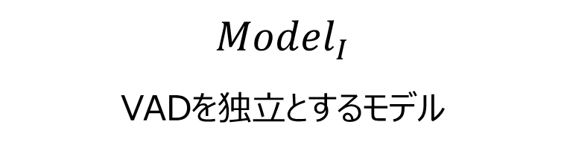
Roberta用いた提案モデル
$${Model}_{S}$$
VAD間の相関を取り入れたモデル
$${Model}_{I}$$
VADを独立とするモデル

Slide 14
RoBERTa
BERTの改善モデル
静的マスキング (単語を[MASK]に変えない）
NSP作業の削除
より大きいBatch size
より多い訓練データ(BOOKCORPUS, CC-NEWS, OPENWEBTEXT, STORIES 等)
Y. Liu, M. et al., "RoBERTa: A Robustly Optimized BERT Pretraining Approach,", 2019.

Slide 15
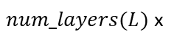
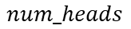

Transformer’s Encoder
Residual Connection(Add) & Normalization
Position-Wise
FFNN
$num_layers(L)$ x
Residual Connection(Add) & Normalization
Multi-Head
Attention
$$num_heads$$
Positional Encoding
Embedding
Inputs (Sequence)

Slide 16
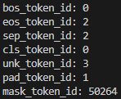
RoBERTa の Subword Tokenizer
I am a student of Tokai.
['I', 'Ġam', 'Ġa', 'Ġstudent', 'Ġof', 'ĠTok', 'ai', '.’]
BPE

Slide 17
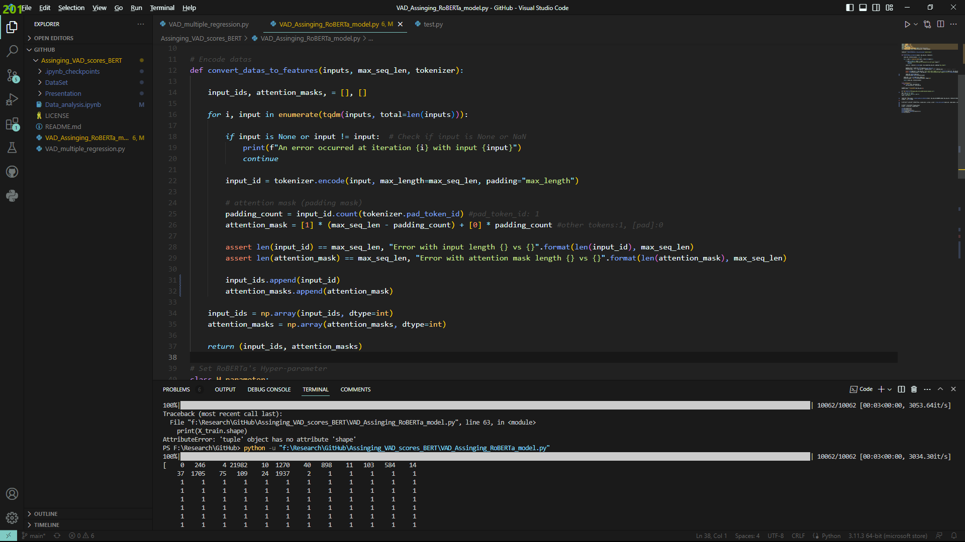
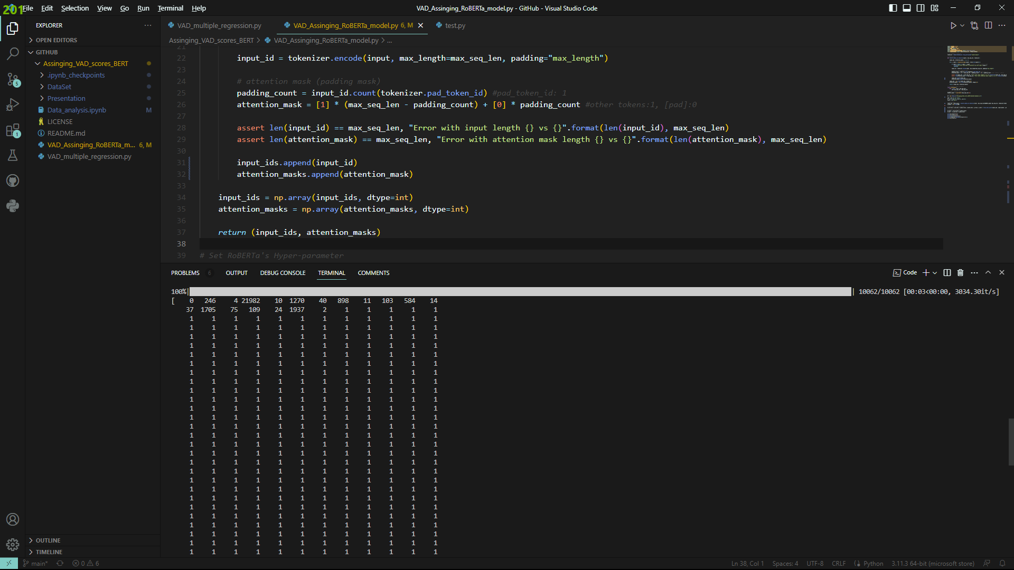
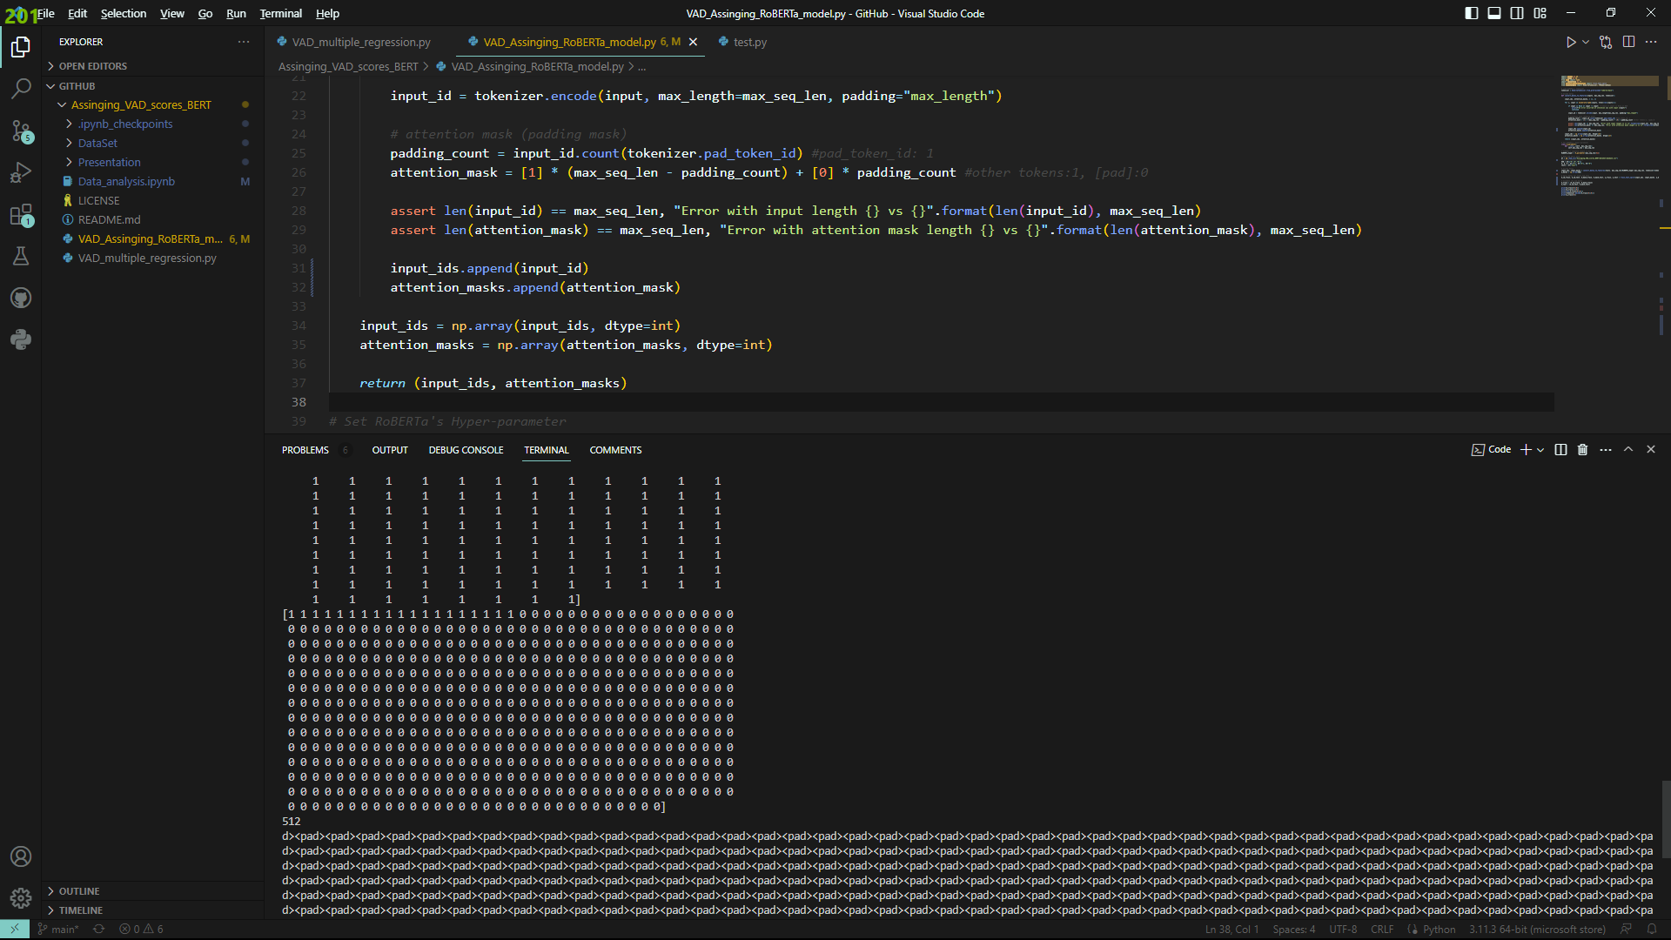
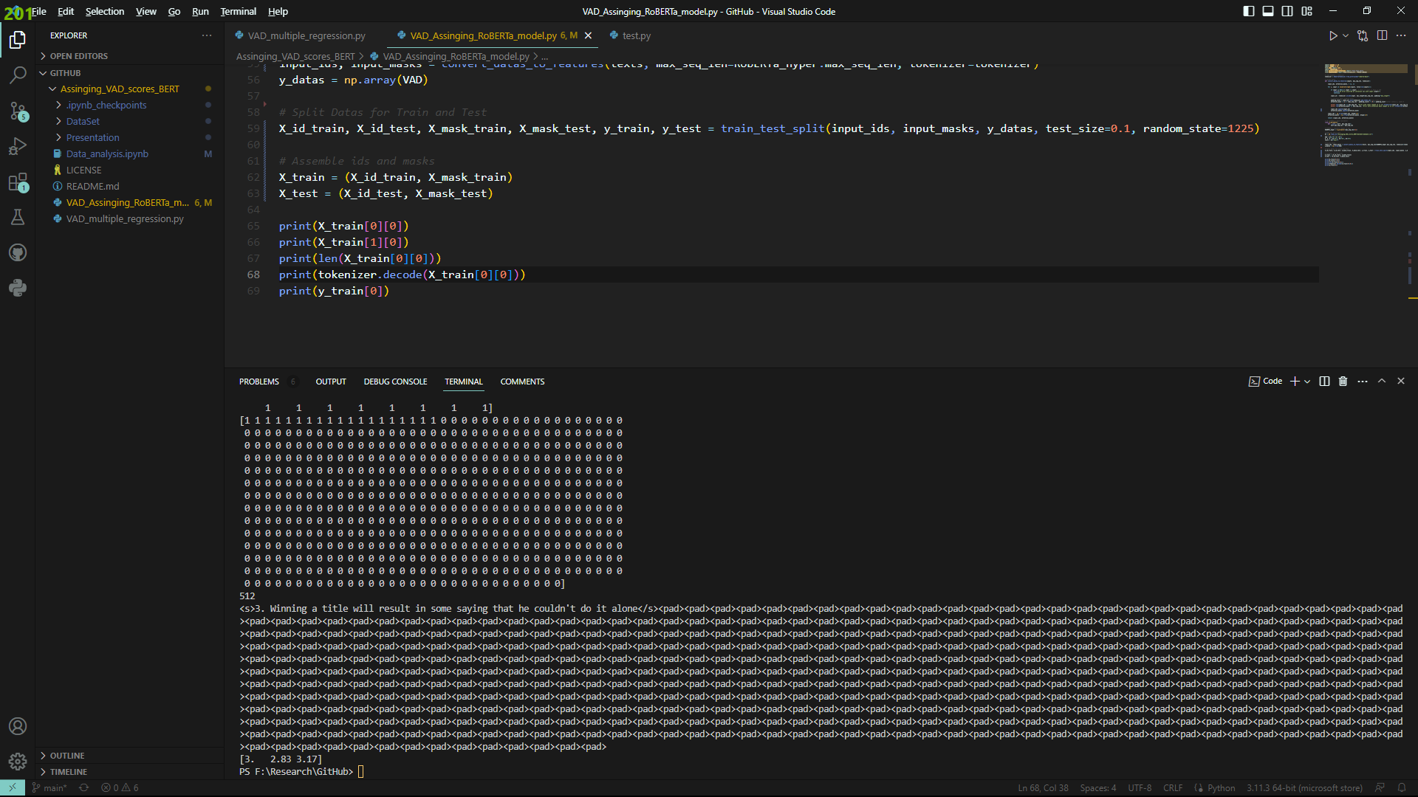
前処理とTokenize fuctionの作成

Slide 18
RoBERTaの学習
Ġstudent ?
MLM
Classifier
RoBERTa
1 1 1 1 0 1 1 1 1 1
+ + + + + + + + + +
<s> ĠI Ġam Ġa Ġstudent Ġof ĠTo kai . </s>
[CLS]

Slide 19
Optimizer & Learning Scheduler
We primarily follow the original BERT optimization hyperparameters, given in Section 2, except for the peak learning rate and number of warmup steps, which are tuned separately for each setting. We additionally found training to be very sensitive to the Adam epsilon term, and in some cases we obtained better performance or improved stability after tuning it. Similarly, we found setting β2 = 0.98 to improve stability when training with large batch sizes. (Yinhna Liu et al.,”RoBERTa”,2019)

Slide 20
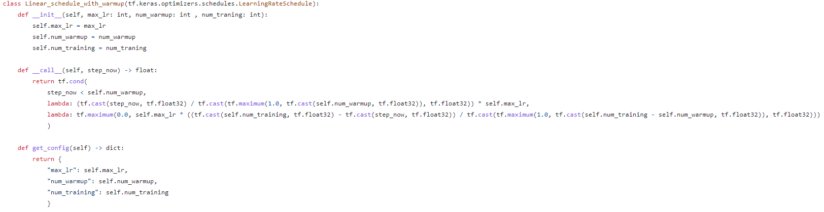
Optimizer & Learning Scheduler
The optimizer used is Adam with a learning rate of 6e-4, …skip… learning rate warmup for 24,000 steps and linear decay of the learning rate after. (Hugging Face team, 2019)

Slide 21
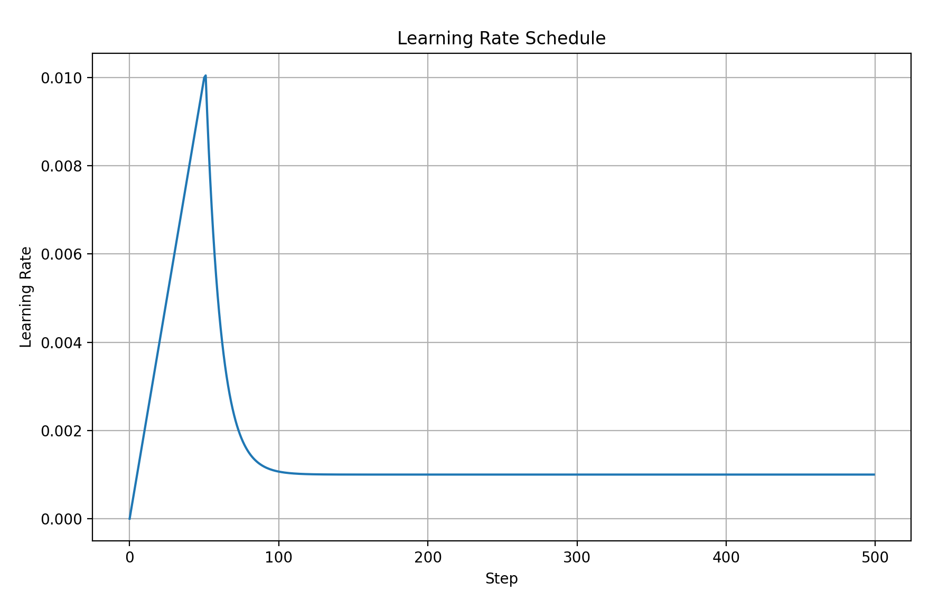
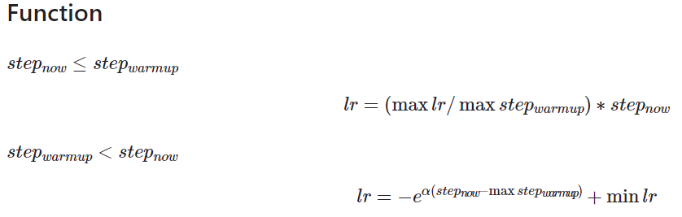
Warmup-Exponential decay Learning schedular
github.com/Sion1225/Warmup_Exponential_decay_LS

Slide 22
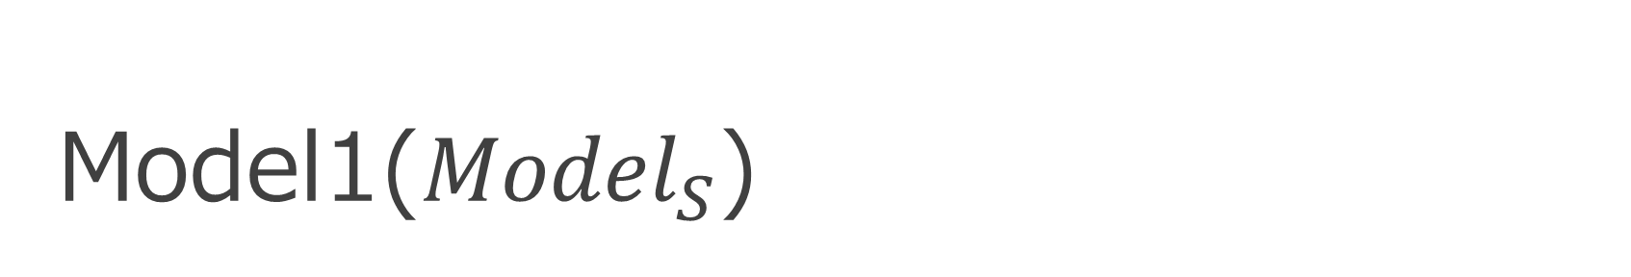
Model1(${Model}_{S}$)
Score V (linear)
Score A (linear)
Score D (linear)
Dense Layer (Hidden)
[CLS]
RoBERTa-Base

Slide 23
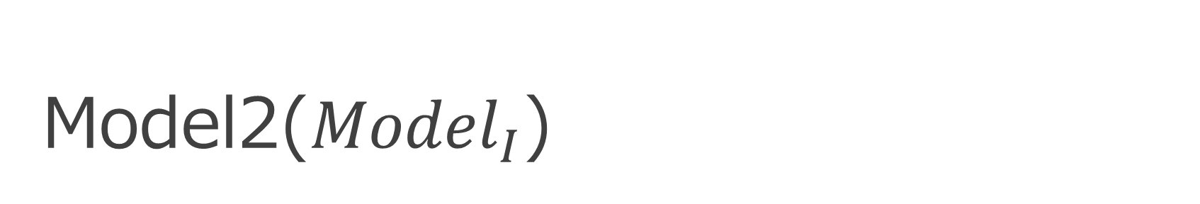
Model2(${Model}_{I}$)
Score V (linear)
Score A (linear)
Score D (linear)
Dense_V
Dense_A
Dense_D
[CLS]
RoBERTa-Base

Slide 24
Hyper-parametersの最適化
Bayesian Optimization で最適のHyper-parameterを探索
(Trials: 50, Execution/Trial: 2)を 2回
ここから得た、最適のHyper-parametersの組み合わせ（2つ）について、また5回ずつテストを進行。
→最適のHyper-parameter setをひつつずつ選択。

Slide 25
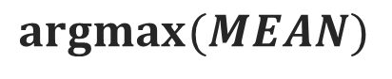
Hyper-parametersの最適化
Bayesian Optimization で最適のHyper-parameterを探索
(Trials: 50, Execution/Trial: 2)を 2回
1
1
2
A 1
2
1
2
A 2
2 *
3
1
2
A
MEAN
A 3
▪
▪
▪
B
A 4
$$argmax(MEAN)$$
A 5
50
1
2

Slide 26
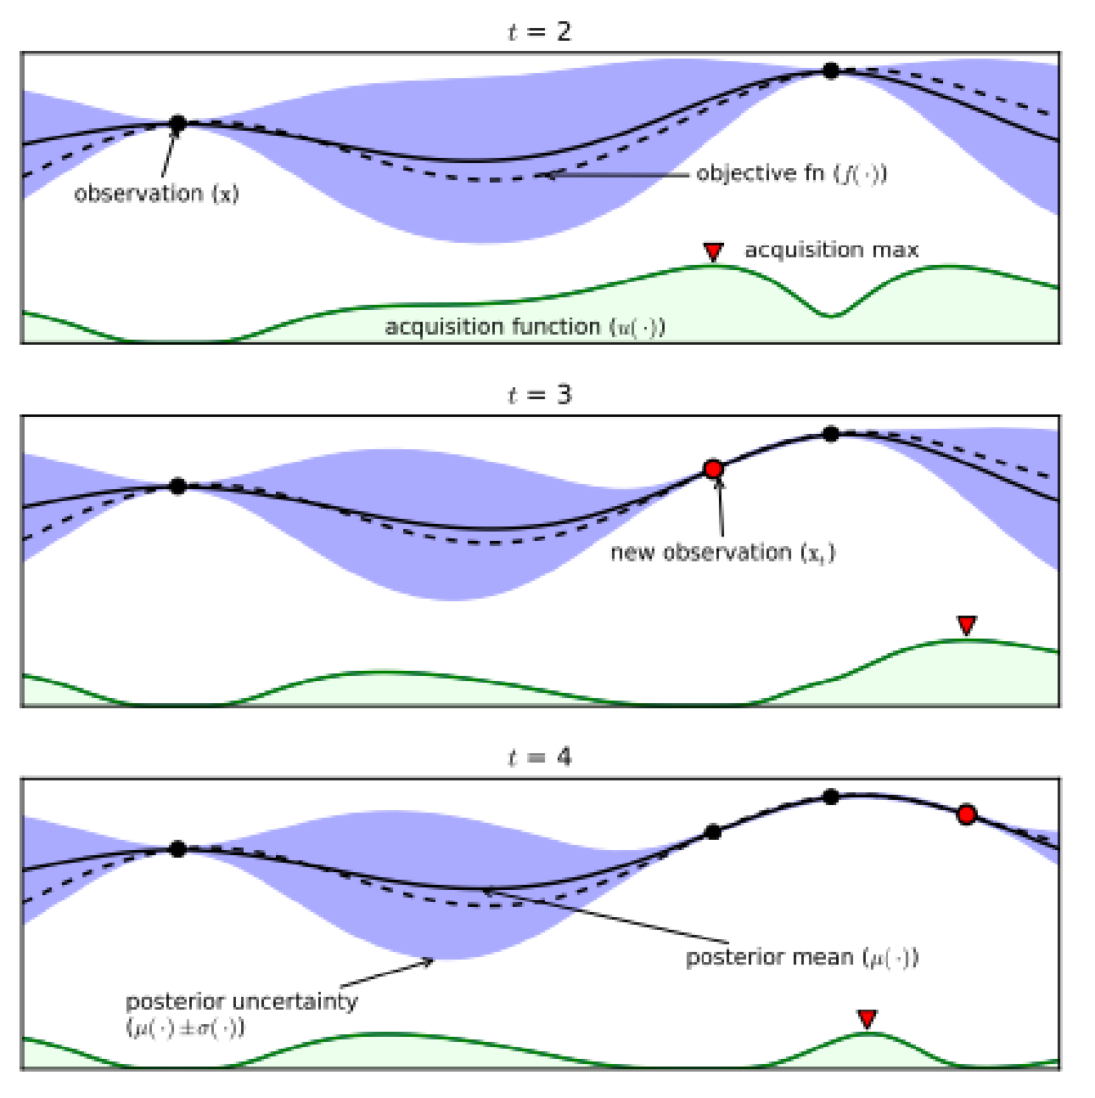
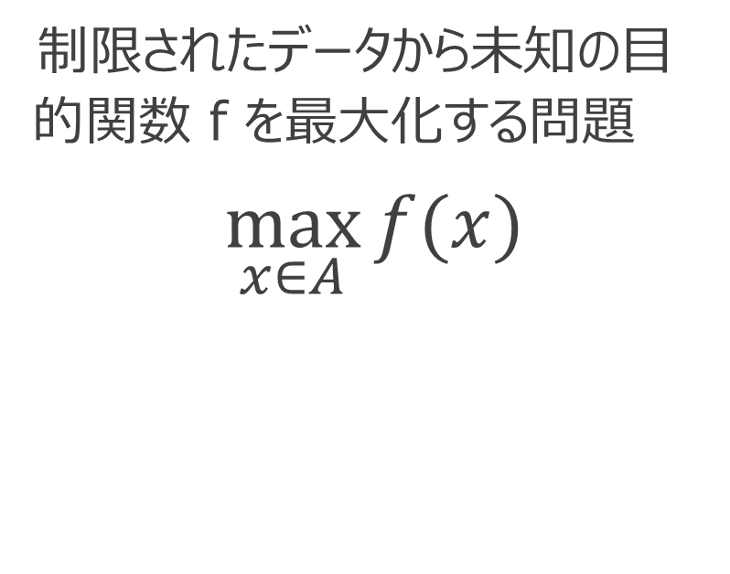
Bayesian Optimizationによる ハイパーパラメータの探索
制限されたデータから未知の目的関数ｆを最大化する問題
$$\max_{x∈A}{f(x)}$$
Shashank Shekhar et al., "A Comparative study of Hyper-Parameter Optimization Tools", 2022

Slide 27
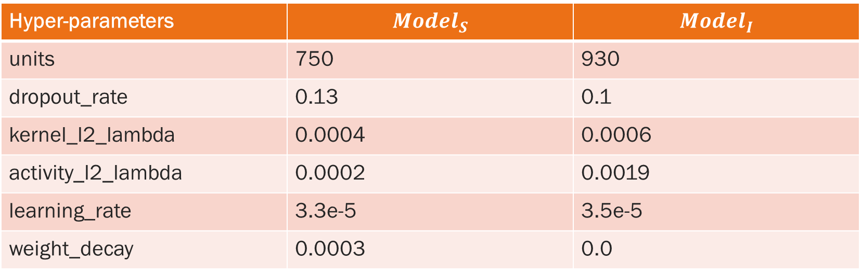
Hyper-parameters
Hyper-parameters | $${Model}_{S}$$ | $${Model}_{I}$$
units | 750 | 930
dropout_rate | 0.13 | 0.1
kernel_l2_lambda | 0.0004 | 0.0006
activity_l2_lambda | 0.0002 | 0.0019
learning_rate | 3.3e-5 | 3.5e-5
weight_decay | 0.0003 | 0.0

Slide 28
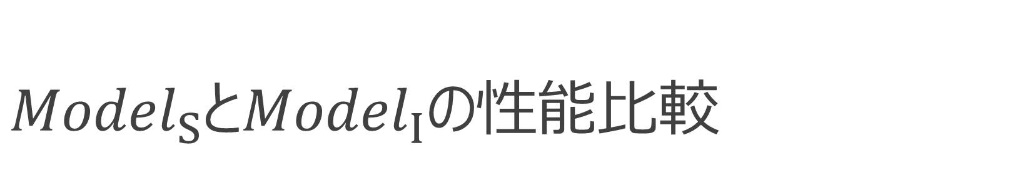
${Model}_{S}$と${Model}_{I}$の性能比較
モデルの性能をMSEで評価する。
二つのモデルの性能に違いがあるかを統計的検定により検証する。
30-fold cross-validation
→確率変数MSEが正規性を持つか検定。
→Shapiro-Wilk test & Jarque-Bera test

Slide 29
30 Fold cross-validation
All Data
29
1
Training Data
Validation Data
Test Data
Iteration 1
Fold1
Fold2
Fold3
. . .
Fold28
Fold29
Fold30
Iteration 2
Fold1
Fold2
Fold3
. . .
Fold28
Fold29
Fold30
Iteration 3
Fold1
Fold2
Fold3
. . .
Fold28
Fold29
Fold30
.
.
.
.
.
.
Iteration 29
Fold1
Fold2
Fold3
. . .
Fold28
Fold29
Fold30
Iteration 30
Fold1
Fold2
Fold3
. . .
Fold28
Fold29
Fold30

Slide 30
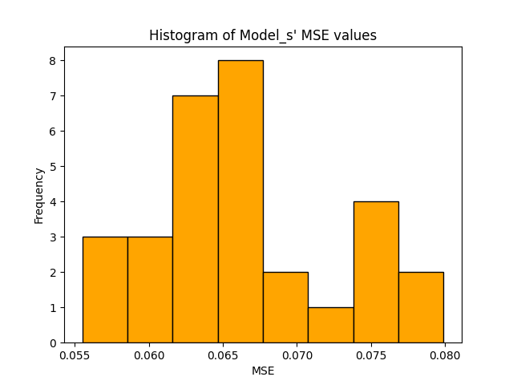
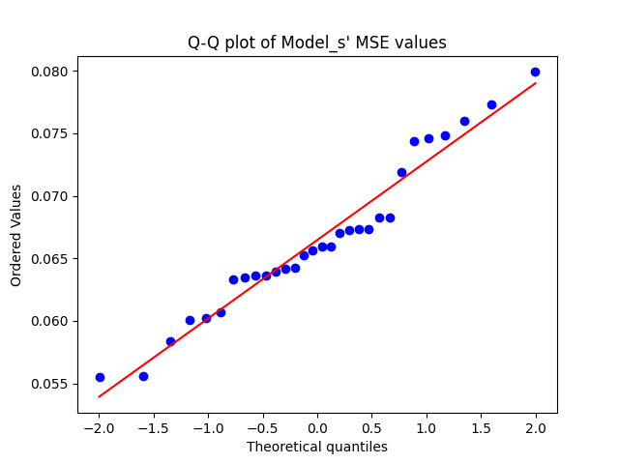
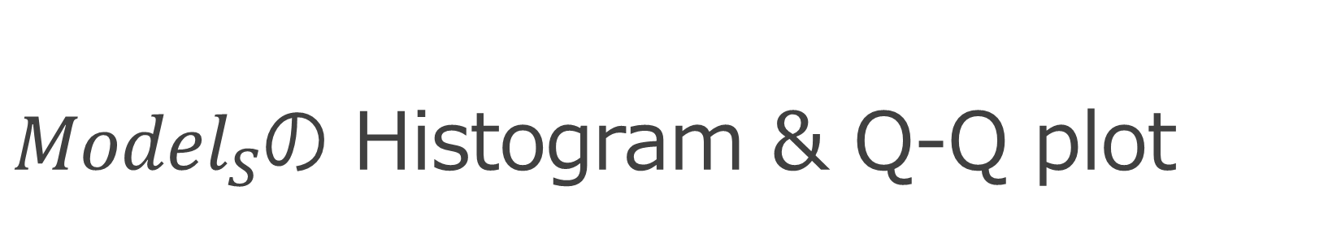
${Model}_{S}の$ Histogram & Q-Q plot

Slide 31
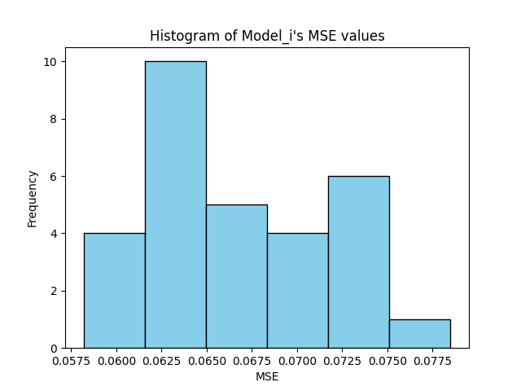
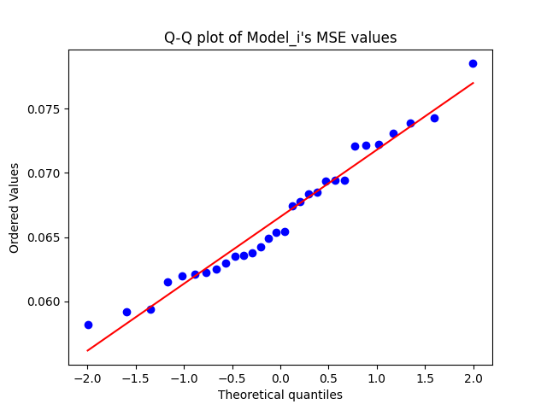
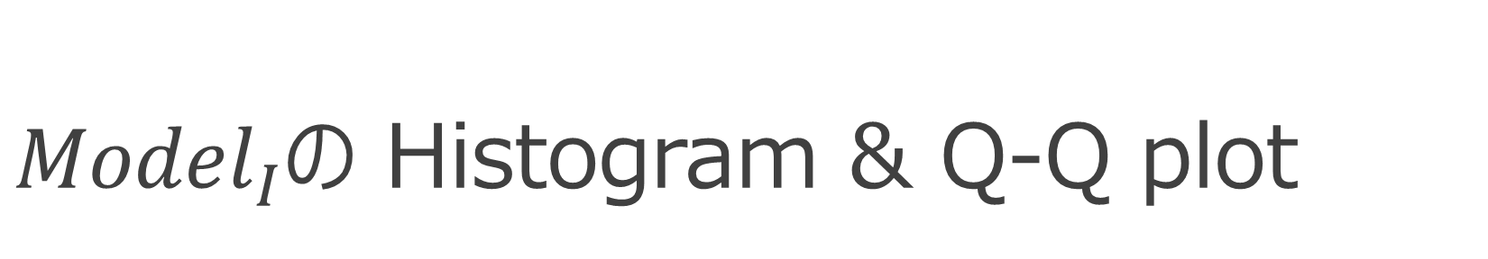
${Model}_{I}の$ Histogram & Q-Q plot

Slide 32
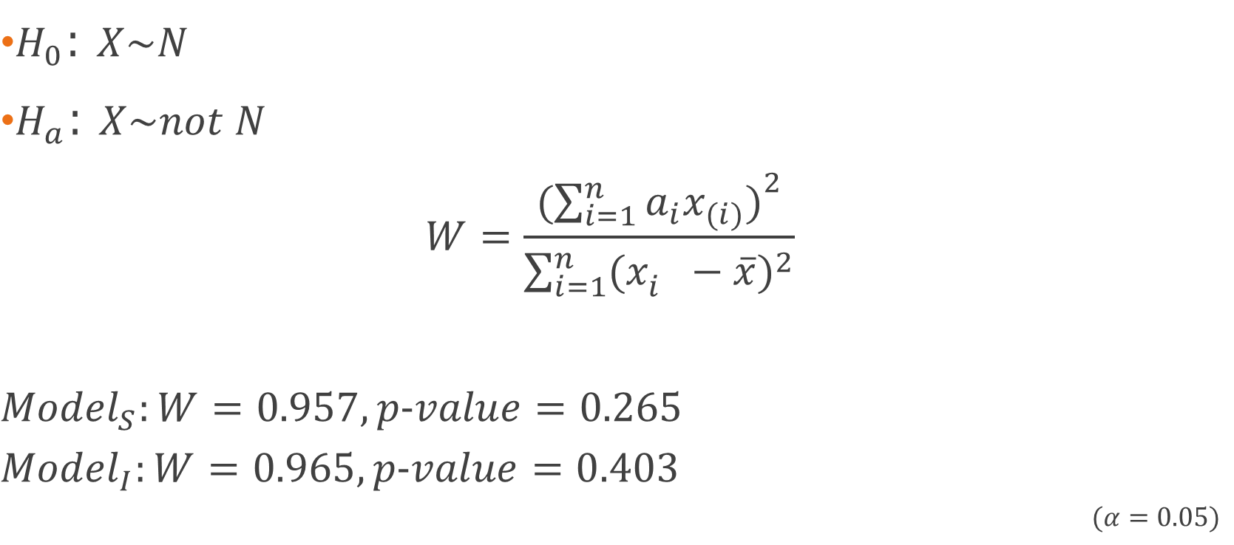
Shapiro-Wilk test
$H_{0}$: $X\sim N$
$H_{a}$: $X\sim not N$
$$W=\frac{{(\sum_{i=1}^{n}{a_{i}x_{(i)})}}^{2}}{\sum_{i=1}^{n}{{(x_{i}^{}−\overline{x})}^{2}}}$$
$${Model}_{S}:W=0.957, p\text{−}value=0.265$$
$${Model}_{I}:W=0.965, p\text{−}value=0.403$$
$$(α=0.05)$$

Slide 33
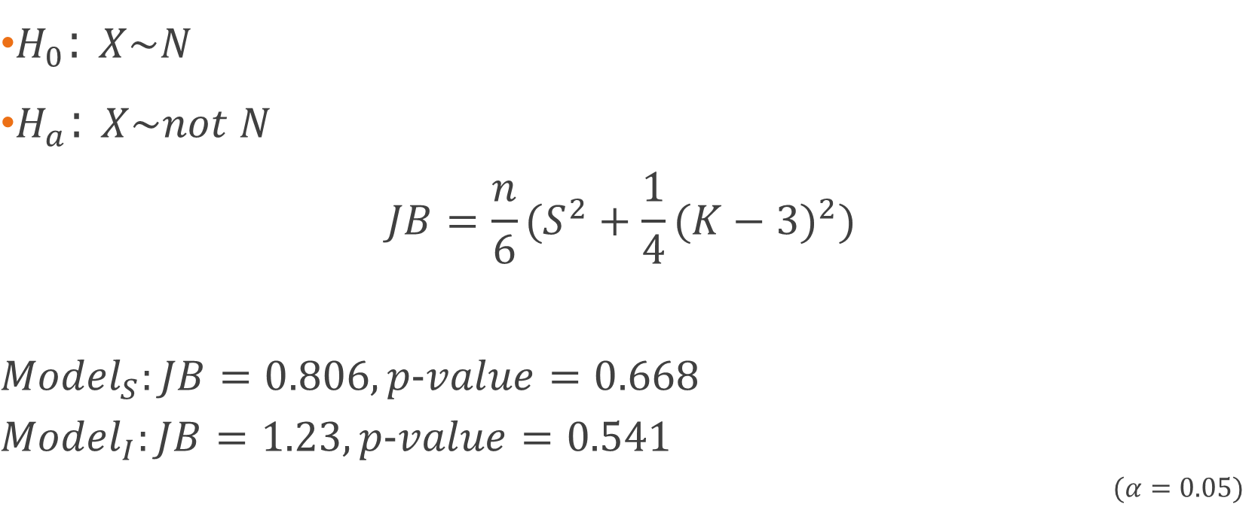
Jarque-Bera test
$H_{0}$: $X\sim N$
$H_{a}$: $X\sim not N$
$$JB=\frac{n}{6}(S^{2}+\frac{1}{4}{(K−3)}^{2})$$
$${Model}_{S}:JB=0.806, p\text{−}value=0.668$$
$${Model}_{I}:JB=1.23, p\text{−}value=0.541$$
$$(α=0.05)$$

Slide 34
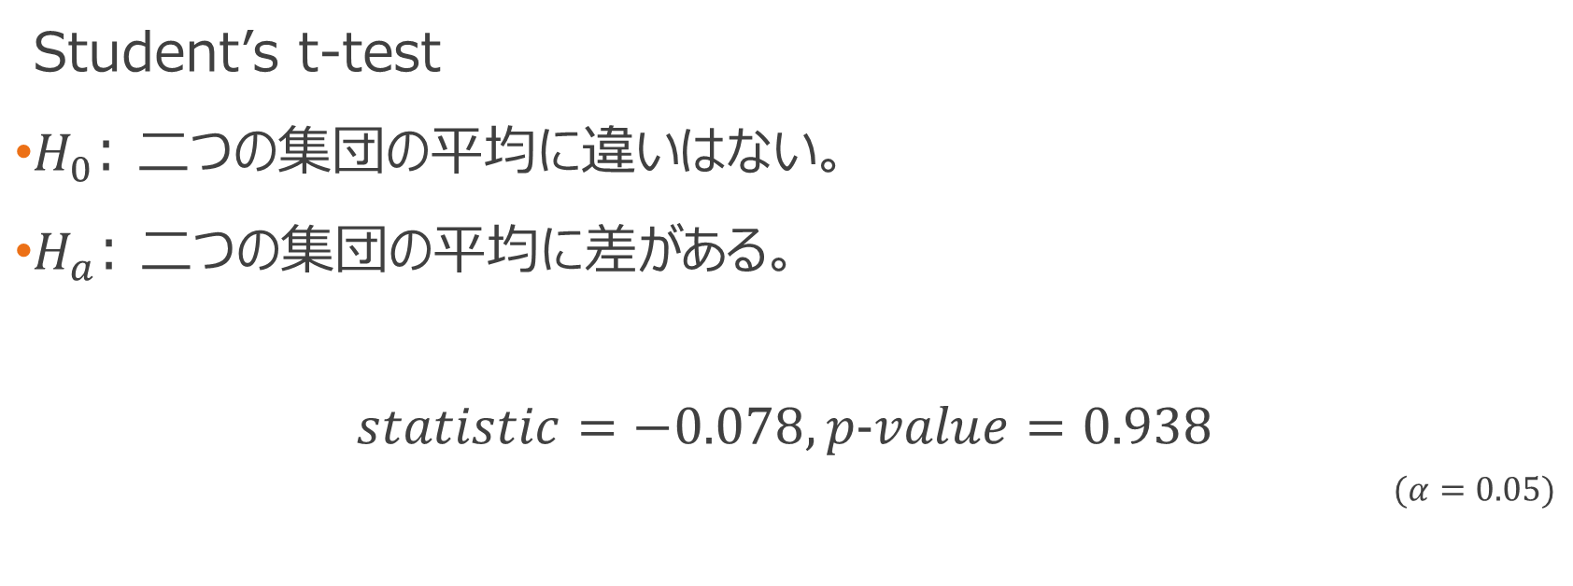
性能比較
Student’s t-test
$H_{0}$: 二つの集団の平均に違いはない。
$H_{a}$: 二つの集団の平均に差がある。
$$statistic=−0.078, p\text{−}value=0.938$$
$$(α=0.05)$$

Slide 35
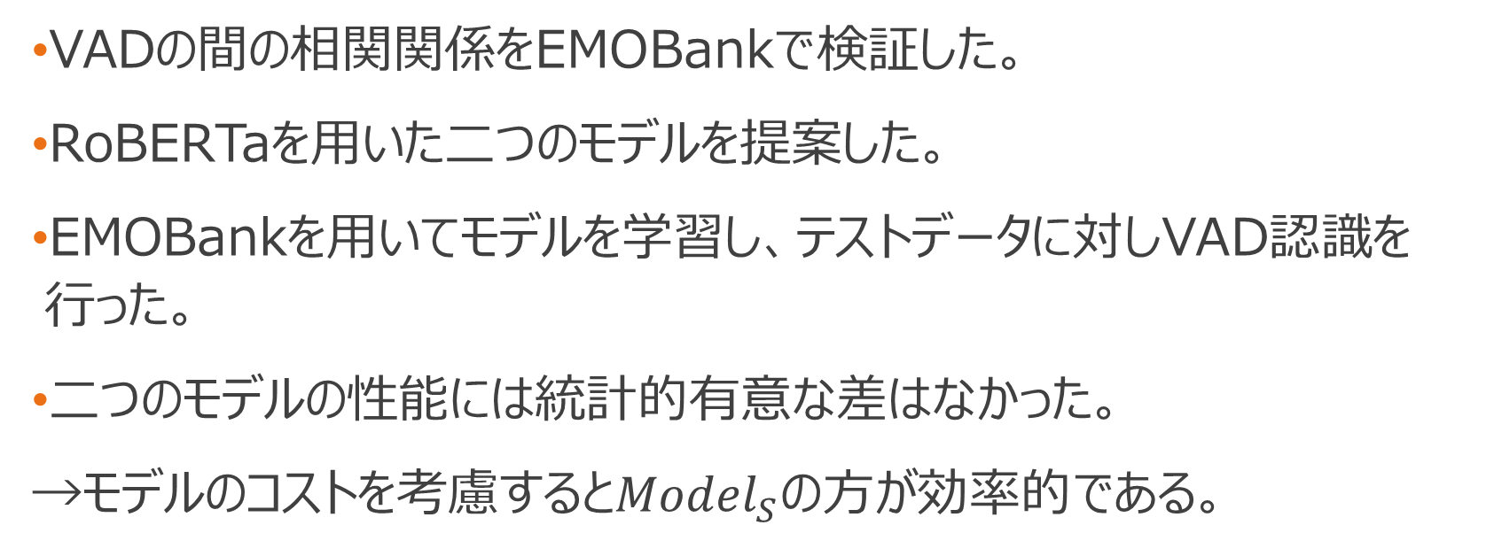
まとめ
VADの間の相関関係をEMOBankで検証した。
RoBERTaを用いた二つのモデルを提案した。
EMOBankを用いてモデルを学習し、テストデータに対しVAD認識を行った。
二つのモデルの性能には統計的有意な差はなかった。
→モデルのコストを考慮すると${Model}_{S}の$方が効率的である。

Slide 36
ご清聴ありがとうございました。
卒業発表 EmoBankデータセットを用いたRoBERTaの転移学習によるVAD感情認識モデル
Siwon Seo 9LDI1101
github.com/Sion1225/RoBERTa_based_VAD_Recognition_Model

Slide 37
参考文献
[1] Margaret M. Bradley and Peter J. Lang. Affective norms for english words (anew): Instruction manual and affective ratings. In Technical Report C-1, 1999.
[2] Agnes Moors, Jan De Houwer, Dirk Hermans, Sabine Wanmaker, Kevin van Schie, Anne-Laura Harmelen, Maarten De Schryver, Jeffrey Winne, and Marc Brysbaert. Norms of valence, arousal, dominance, and age of acquisition for 4,300 dutch words. Behavior research methods, 09 2012.
[3] Jacob Devlin, Ming-Wei Chang, Kenton Lee, and Kristina Toutanova. Bert: Pre-training of deep bidi-rectional transformers for language understanding, 2019.
[4] Yinhan Liu, Myle Ott, Naman Goyal, Jingfei Du, Mandar Joshi, Danqi Chen, Omer Levy, Mike Lewis, Luke Zettlemoyer, and Veselin Stoyanov. Roberta: A robustly optimized bert pretraining approach, 2019.
[5] Sven Buechel and Udo Hahn. EmoBank: Studying the impact of annotation perspective and representation format on dimensional emotion analysis. In Proceedings of the 15th Conference of the European Chapter of the ACL, Valencia, Spain, April 2017.
[6] Ashish Vaswani, Noam Shazeer, Niki Parmar, Jakob Uszkoreit, Llion Jones, Aidan N. Gomez, Lukasz Kaiser, and Illia Polosukhin. Attention is all you need, 2023

Slide 38
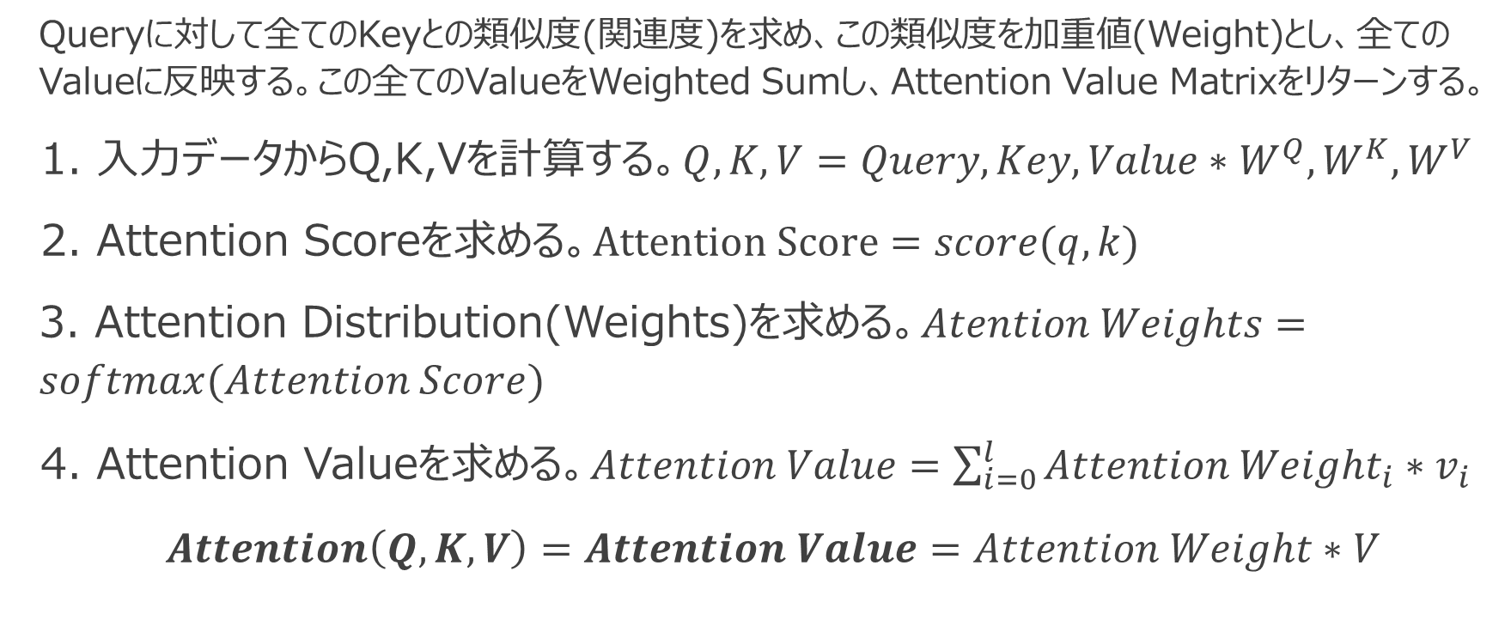
Attention Mechanism - Query, Key, Value
Queryに対して全てのKeyとの類似度(関連度)を求め、この類似度を加重値(Weight)とし、全てのValueに反映する。この全てのValueをWeighted Sumし、Attention Value Matrixをリターンする。
1. 入力データからQ,K,Vを計算する。$Q,K,V=Query,Key, {Value∗W}^{Q},W^{K},W^{V}$
2. Attention Scoreを求める。$Attention Score=score(q,k)$
3. Attention Distribution(Weights)を求める。$Atention Weights=softmax(Attention Score)$
4. Attention Valueを求める。$Attention Value=\sum_{i=0}^{l}{{Attention Weight}_{i}∗v_{i}}$
$Attention\left(Q,K,V\right)=Attention Value=Attention Weight∗V$

Slide 39

Transformerの構造
Vaswani, Ashish, et al. "Attention is all you need." Advances in neural information processing systems 30 (2017).
RNNのtime stepの代わりにEncoder とDecoderを積層

Slide 40
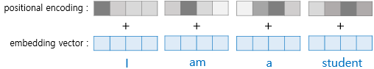
Positional Encoding
RNNの順次性を持つという特徴を使わなくなったため、時系列データである文書を処理するためにはそれぞれの単語の位置を示す必要がある。
$${PE}_{(pos, 2i)}=\sin\left(\frac{pos}{{10000}^{\frac{2i}{d_{model}}}}\right)$$
$${PE}_{(pos, 2i+1)}=cos⁡(\frac{pos}{{10000}^{\frac{2i}{d_{model}}}})$$
유원준/안상준, "딥 러닝을 이용한 자연어 처리 입문", 2022

Slide 41
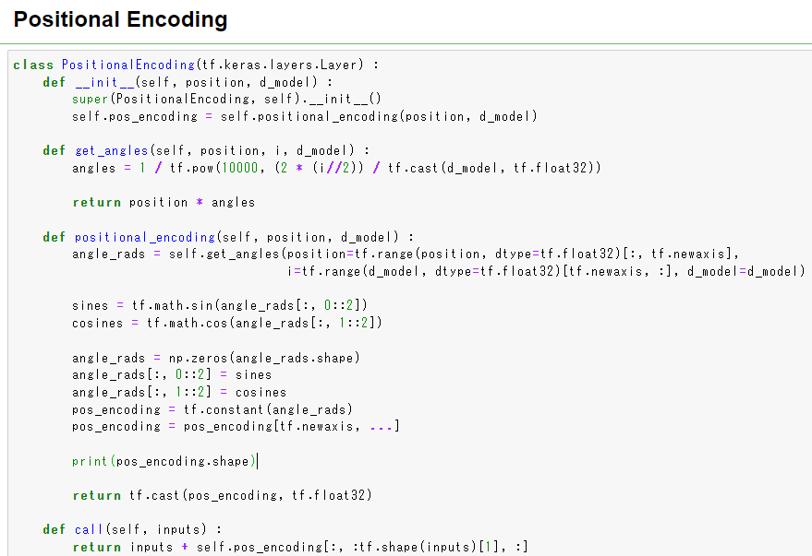
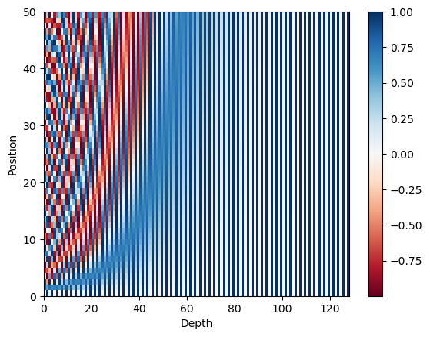
Positional Encoding
Pos=50, d_model=128(論文では512)の時の
Positional Encoding Matrix

Slide 42
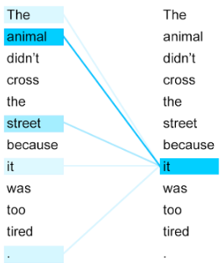
Encoder の Self-Attention
Attention関数: Queryを全てのKeyと比べ類似度を求めたあと、ここで得た類似度を加重値(Weight)とし、それぞれのKeyたちのValueに反映する。最終的に、この全てのValueたちを加重和(Weighted Sum)しリターンする。
Q: ある時点でのDecoder cellのHidden state.
K: 全ての時点でのEncoder cellのHidden stateたち
V: 全ての時点でのEncoder cellのHidden stateたち
Q, K, V: 入力文章の全ての単語ベクトルたち
Self-Attention の効果
Google AI Blog

Slide 43
Encoder の Self-Attention
Scaled dot product attention
$$score\left(q,k\right)=q∙k/\sqrt{n}$$
Transformerでは$k$ベクトルの次元 $d_{k}$を$n$として使う。
$$Attention\left(Q,K,V\right)=softmax\left(\frac{QK^{T}}{\sqrt{d_{k}}}\right)V$$

Slide 44
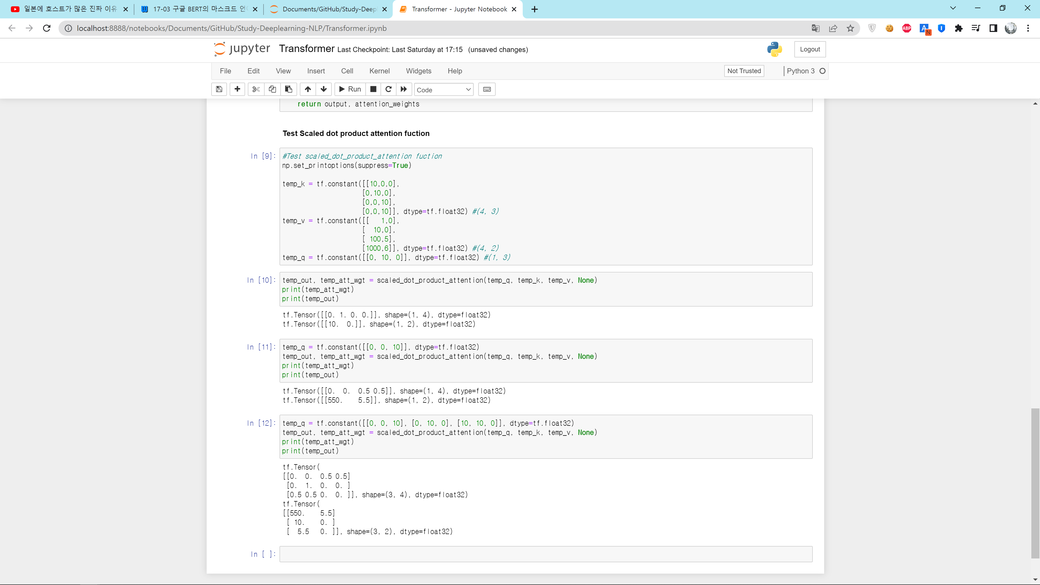
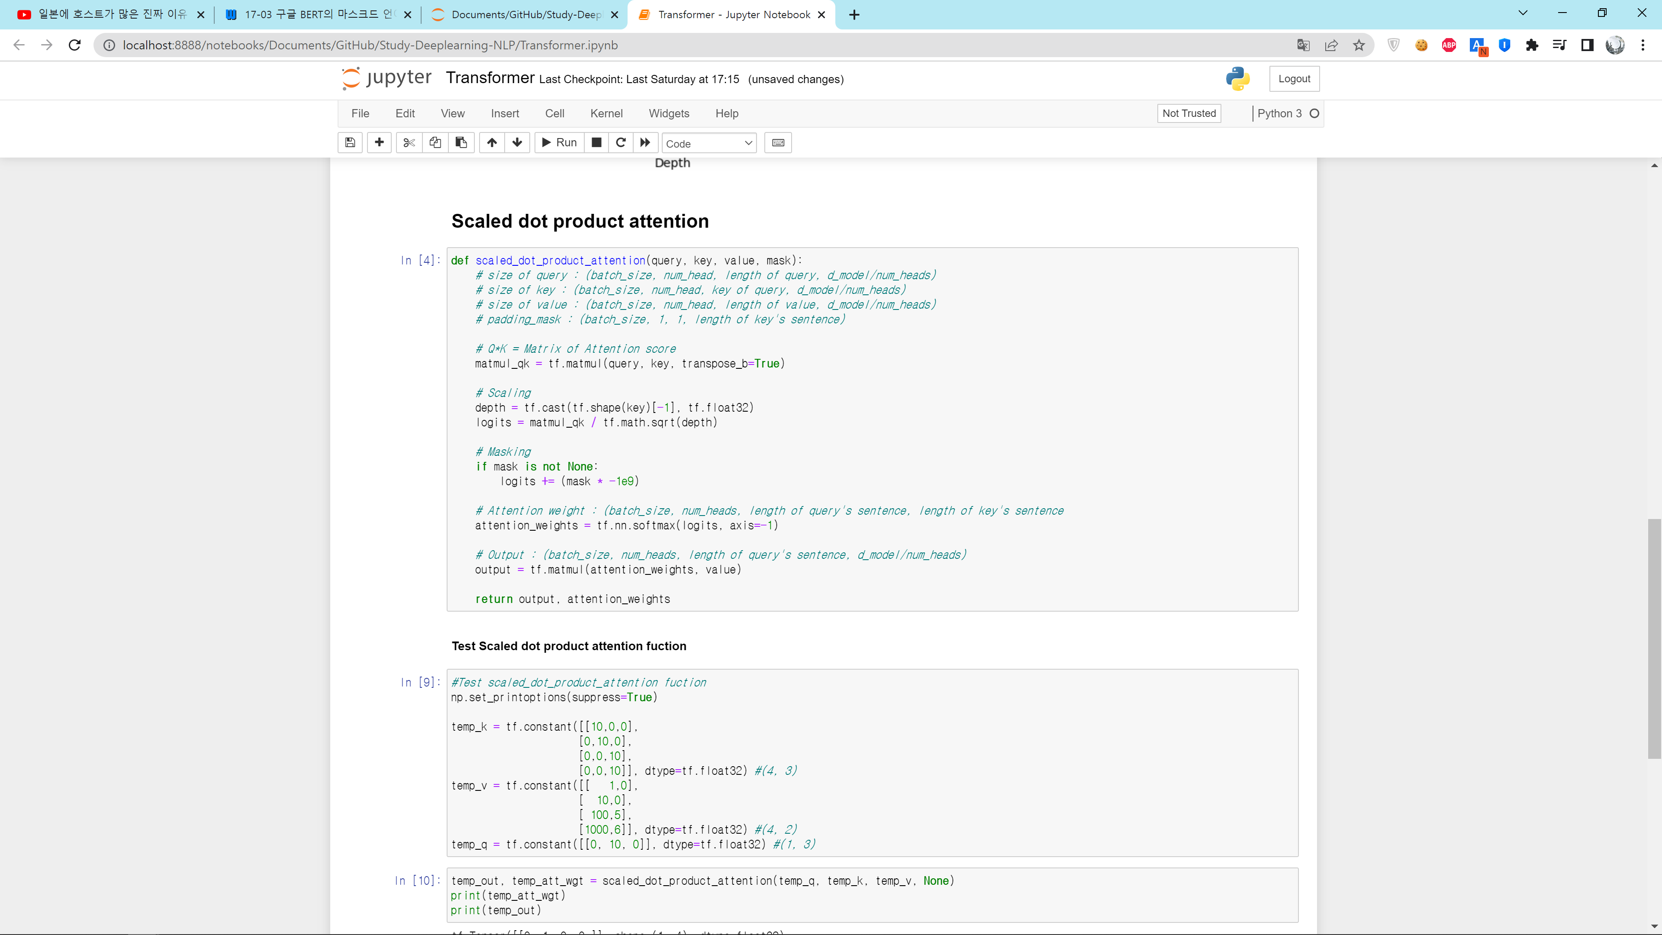
Encoder の Self-Attention
Scaled dot product attention

Slide 45
BERTとは。
Transformerを基にEncoder部分だけを用いて、四日間WikipediaとBooksCorpusからLabelのないデータ33億単語を事前学習させた大規模言語モデル。

Slide 46
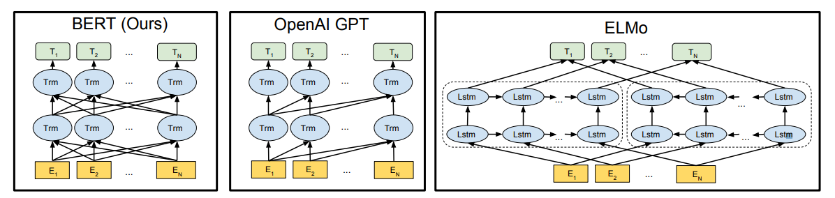
BERTと他モデルとの違い
Jacob Devlin and Ming-Wei et al. ,” BERT: Pre-training of Deep Bidirectional Transformers for Language Understanding”, arXiv, 2019

Slide 47
Context Embedding
[CLS]
I
am
human
BERT
[CLS]
I
am
human

Slide 48
Position Embedding
BERT
0
1
2
3

Slide 49
Masked Language Model (MLM)
全体の訓練データである、入力テキストの中、15％単語をランダムに選び、Maskingした後、Maskingされた単語の予測をすることで文脈を理解していく。

Slide 50
Next Sentence Prediction (NSP)
繋がる二つの”文章”と繋がらない二つの”文章”を50:50の比率で入力し、繋がるか否かBinary Classificationをする問題を解かせる。
NSP
Classifier
MLM
Classifier
MLM
Classifier
MLM
Classifier
BERT
[CLS] I am a king of To ##kai [SEP] my [MASK] is information science [SEP]

Slide 51
Segment Embedding
BERT
Segment
(Type of Vectors: 2)
A
A
B
B
Position
(Type of Vectors: 512)
0
1
2
3
WordPiece
(Type of Vectors: 30522)

Slide 52
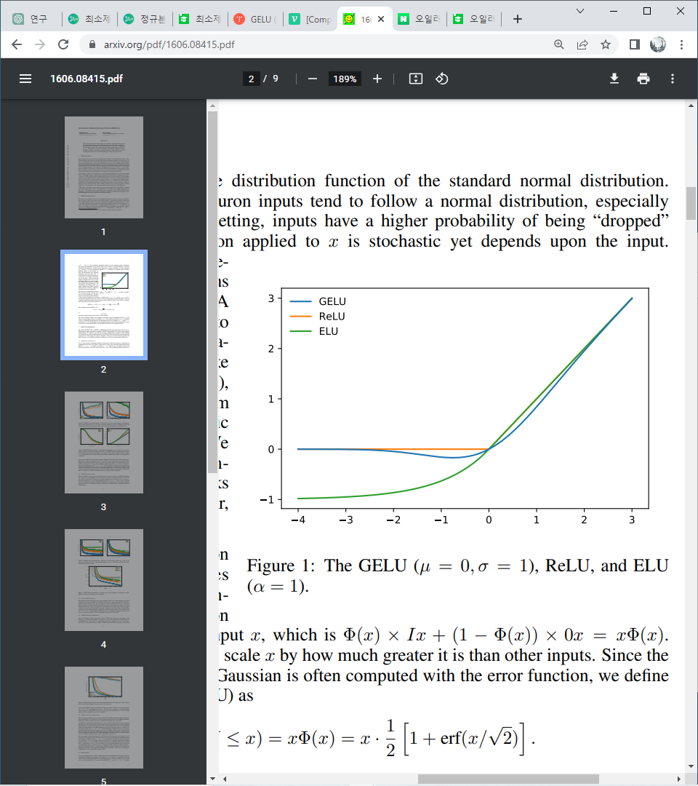
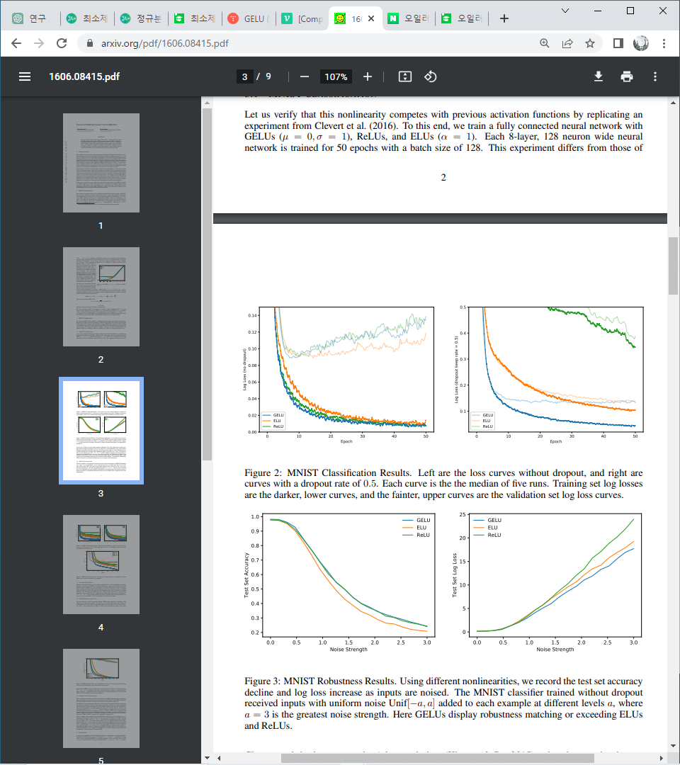
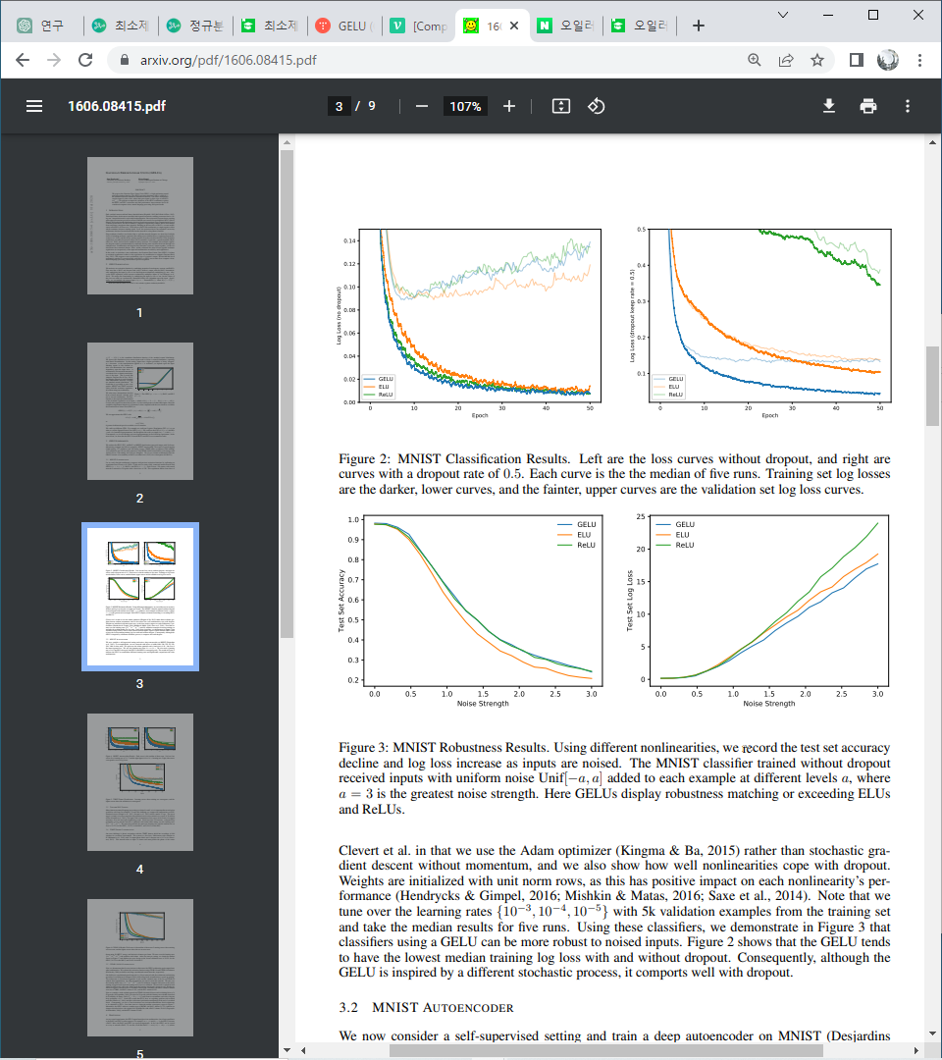

GeLU ?
$GELU\left(x\right)=xP\left(X≤x\right)=xΦ\left(x\right)=x∗\frac{1}{2}[1+erf⁡(x/\sqrt{2})]$
$=0.5x(1+\tanh\left[\sqrt{\frac{2}{π}}\left(x+0.044715x^{3}\right)\right])≈xσ(1.702x)$
Dan Hendrycks and Kevin Gimpel, “Gaussian Error Linear Units (GELUs)”, arXiv, 2016

